Slide 1
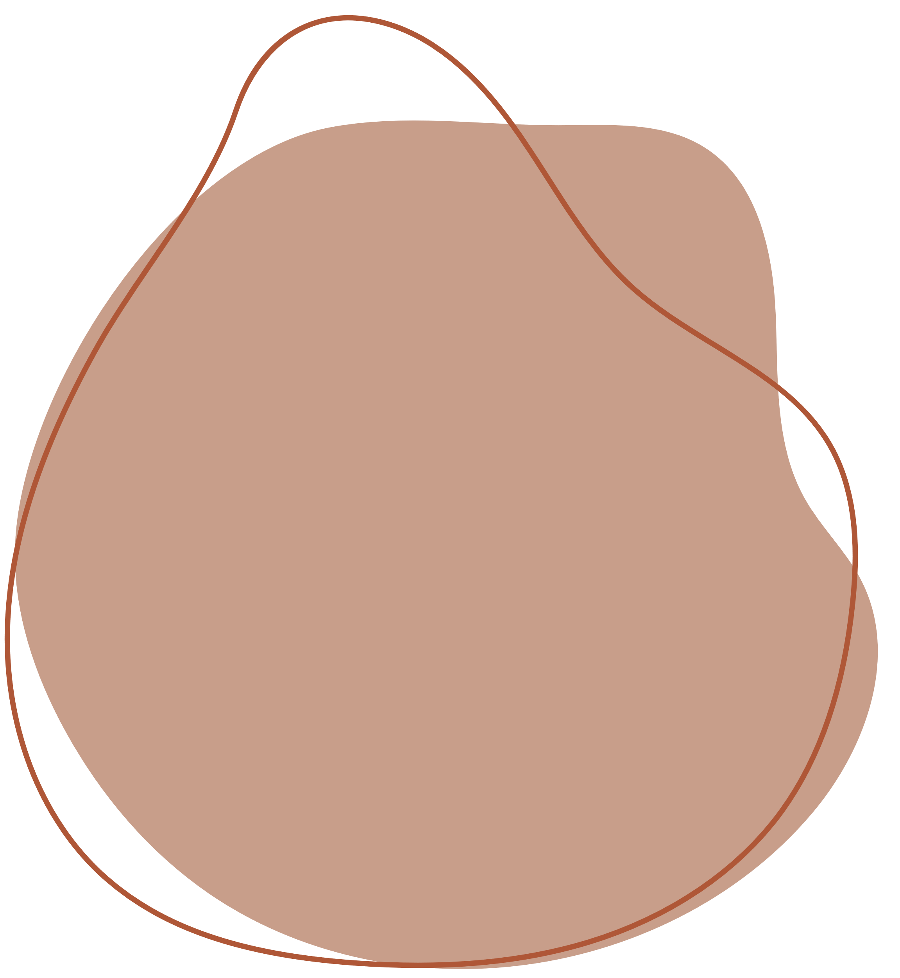

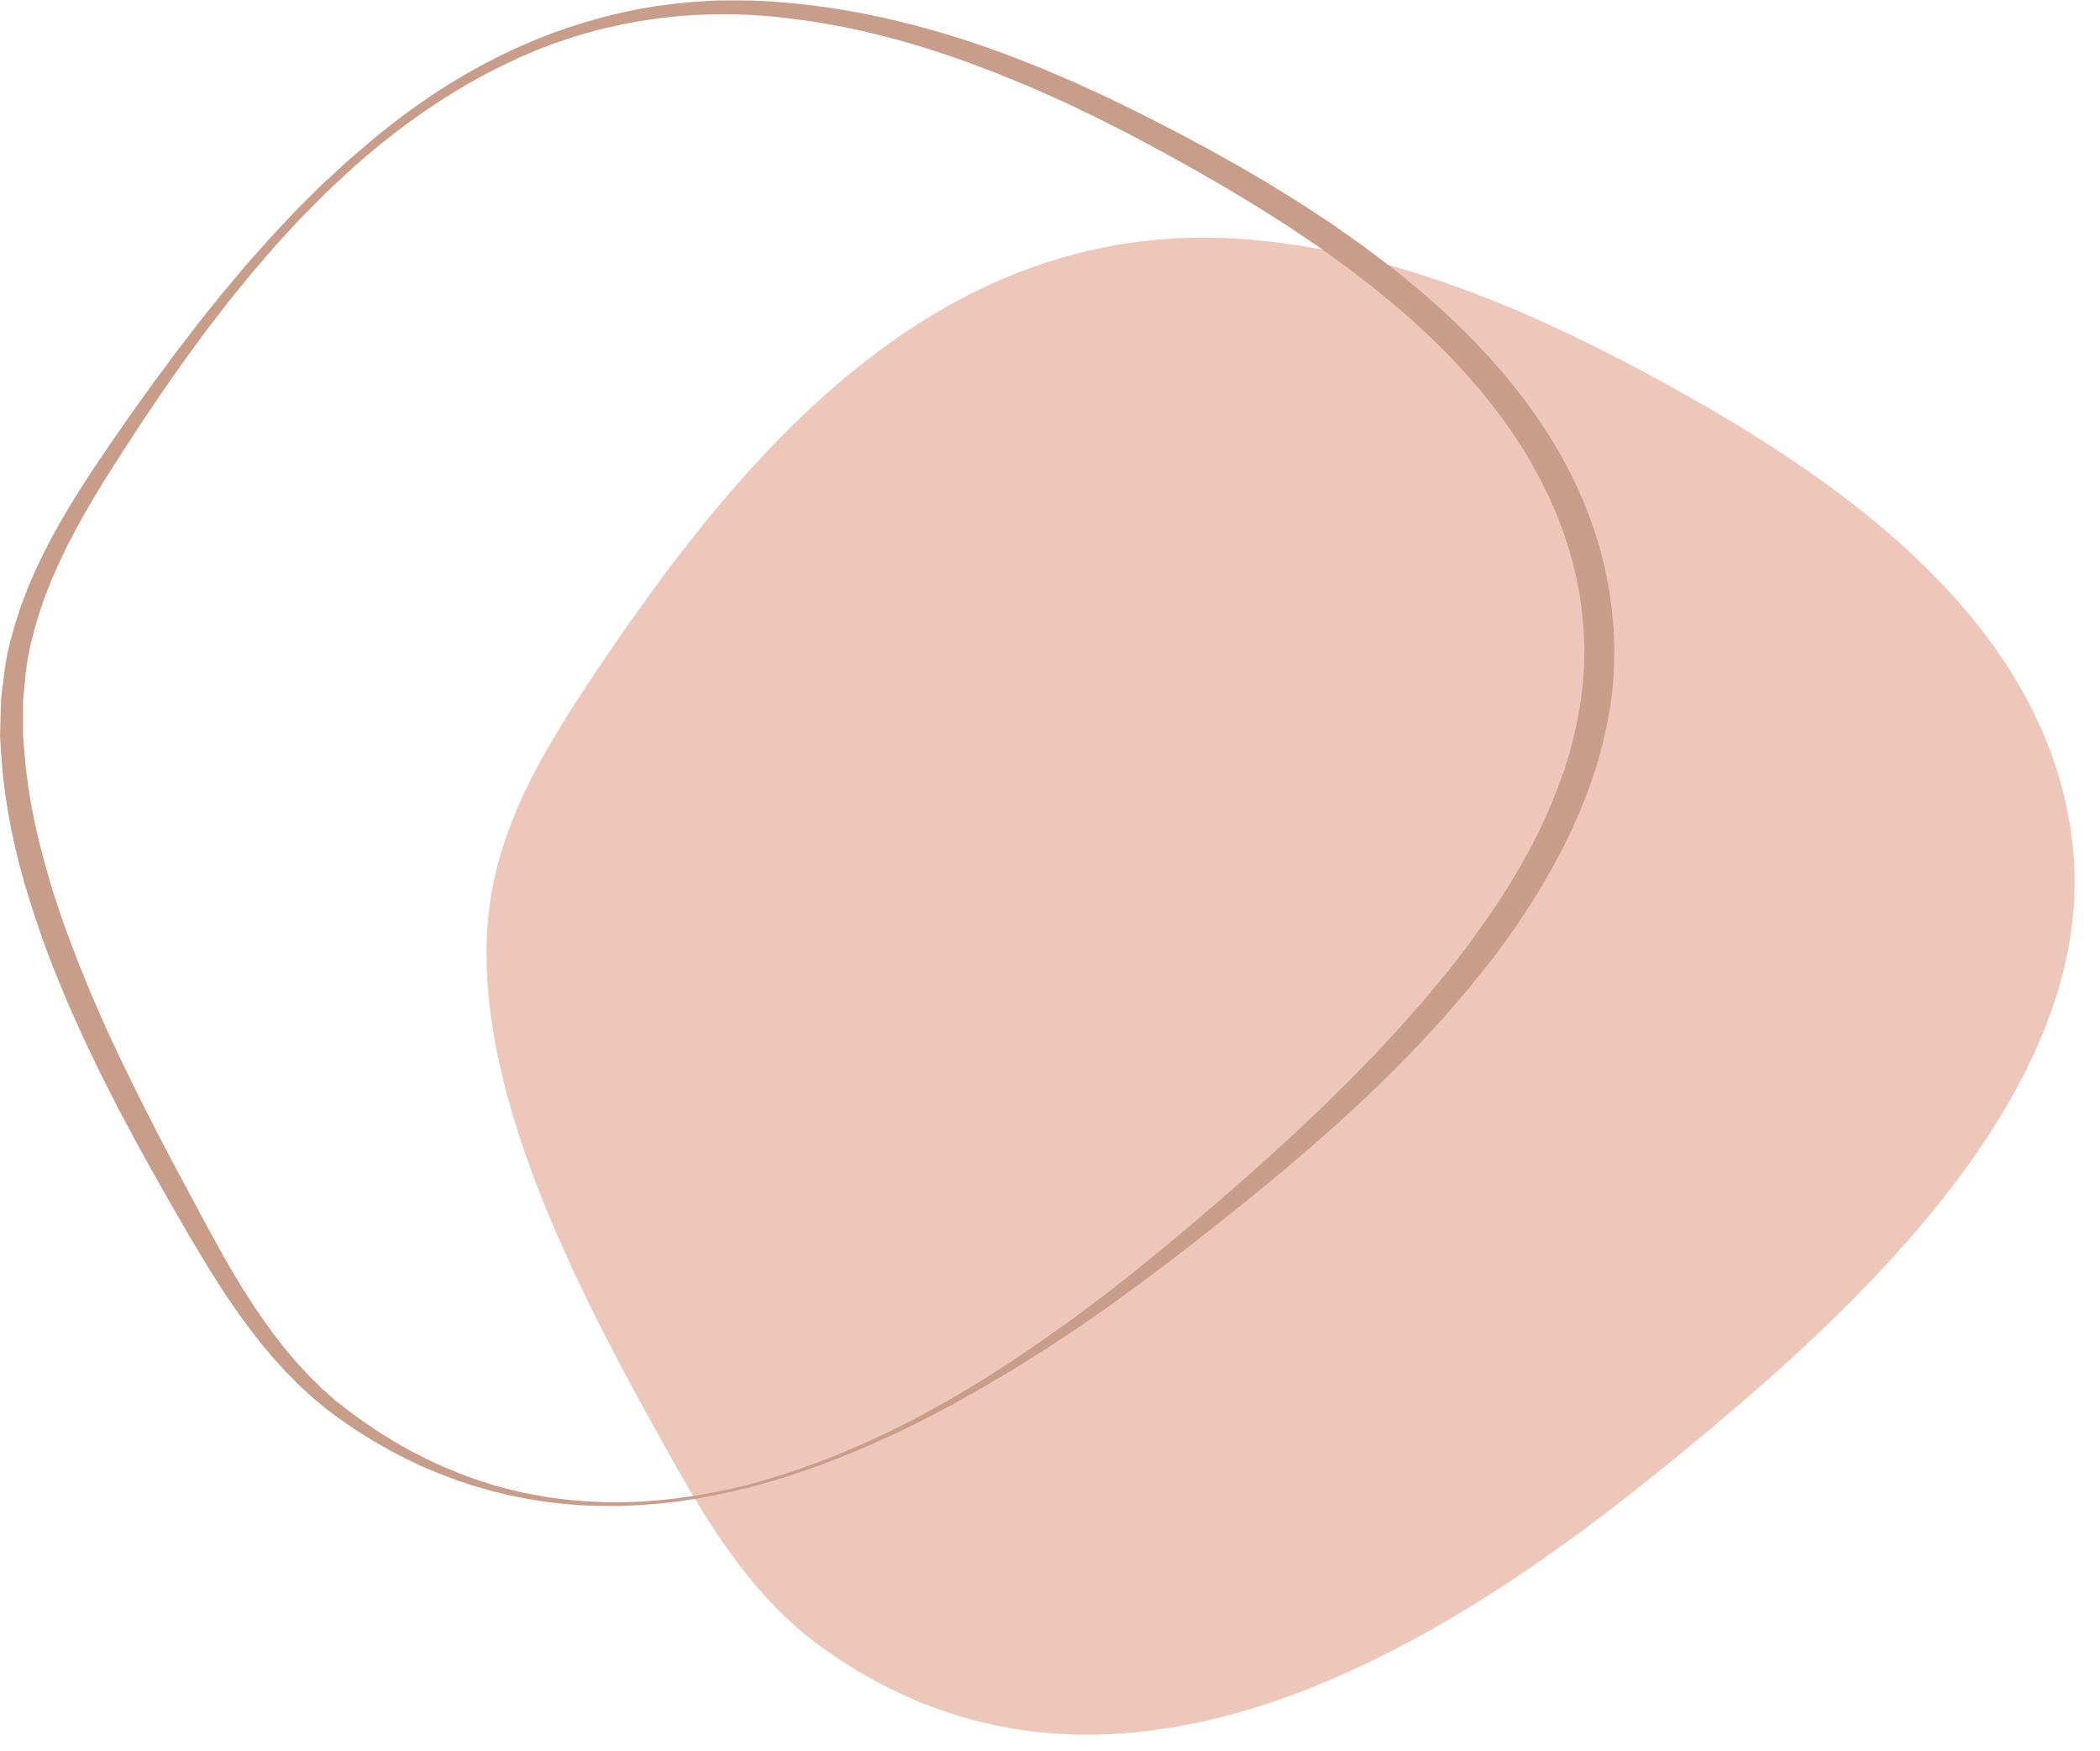

CHÀO MỪNG CÁC EM ĐẾN VỚI BUỔI HỌC

Slide 2
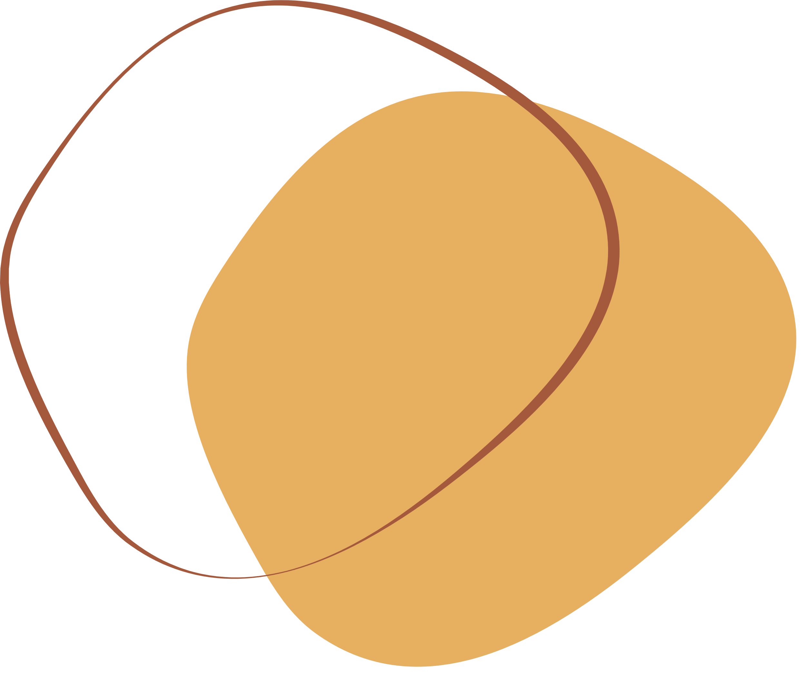



BÀ 7: ĐẠI LƯỢNG TỈ LỆ THUẬN

Slide 3



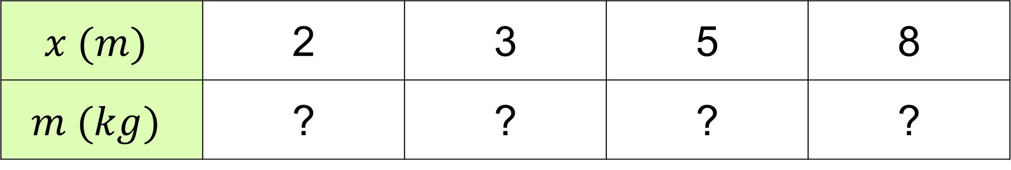
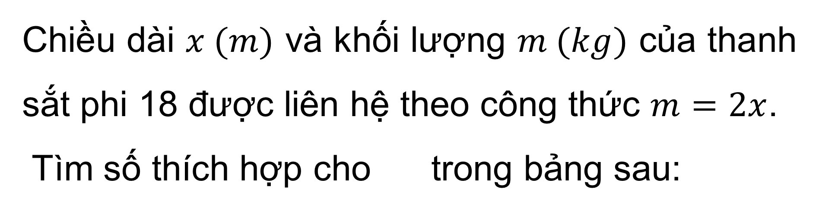
I. KHÁI NIỆM
Chiều dài $x (m)$ và khối lượng $m (kg)$ của thanh sắt phi 18 được liên hệ theo công thức $m=2x$.
Tìm số thích hợp cho trong bảng sau:
HĐ1
?
$$x (m)$$ | 2 | 3 | 5 | 8
$$m (kg)$$ | ? | ? | ? | ?
4
6
10
16

Slide 4
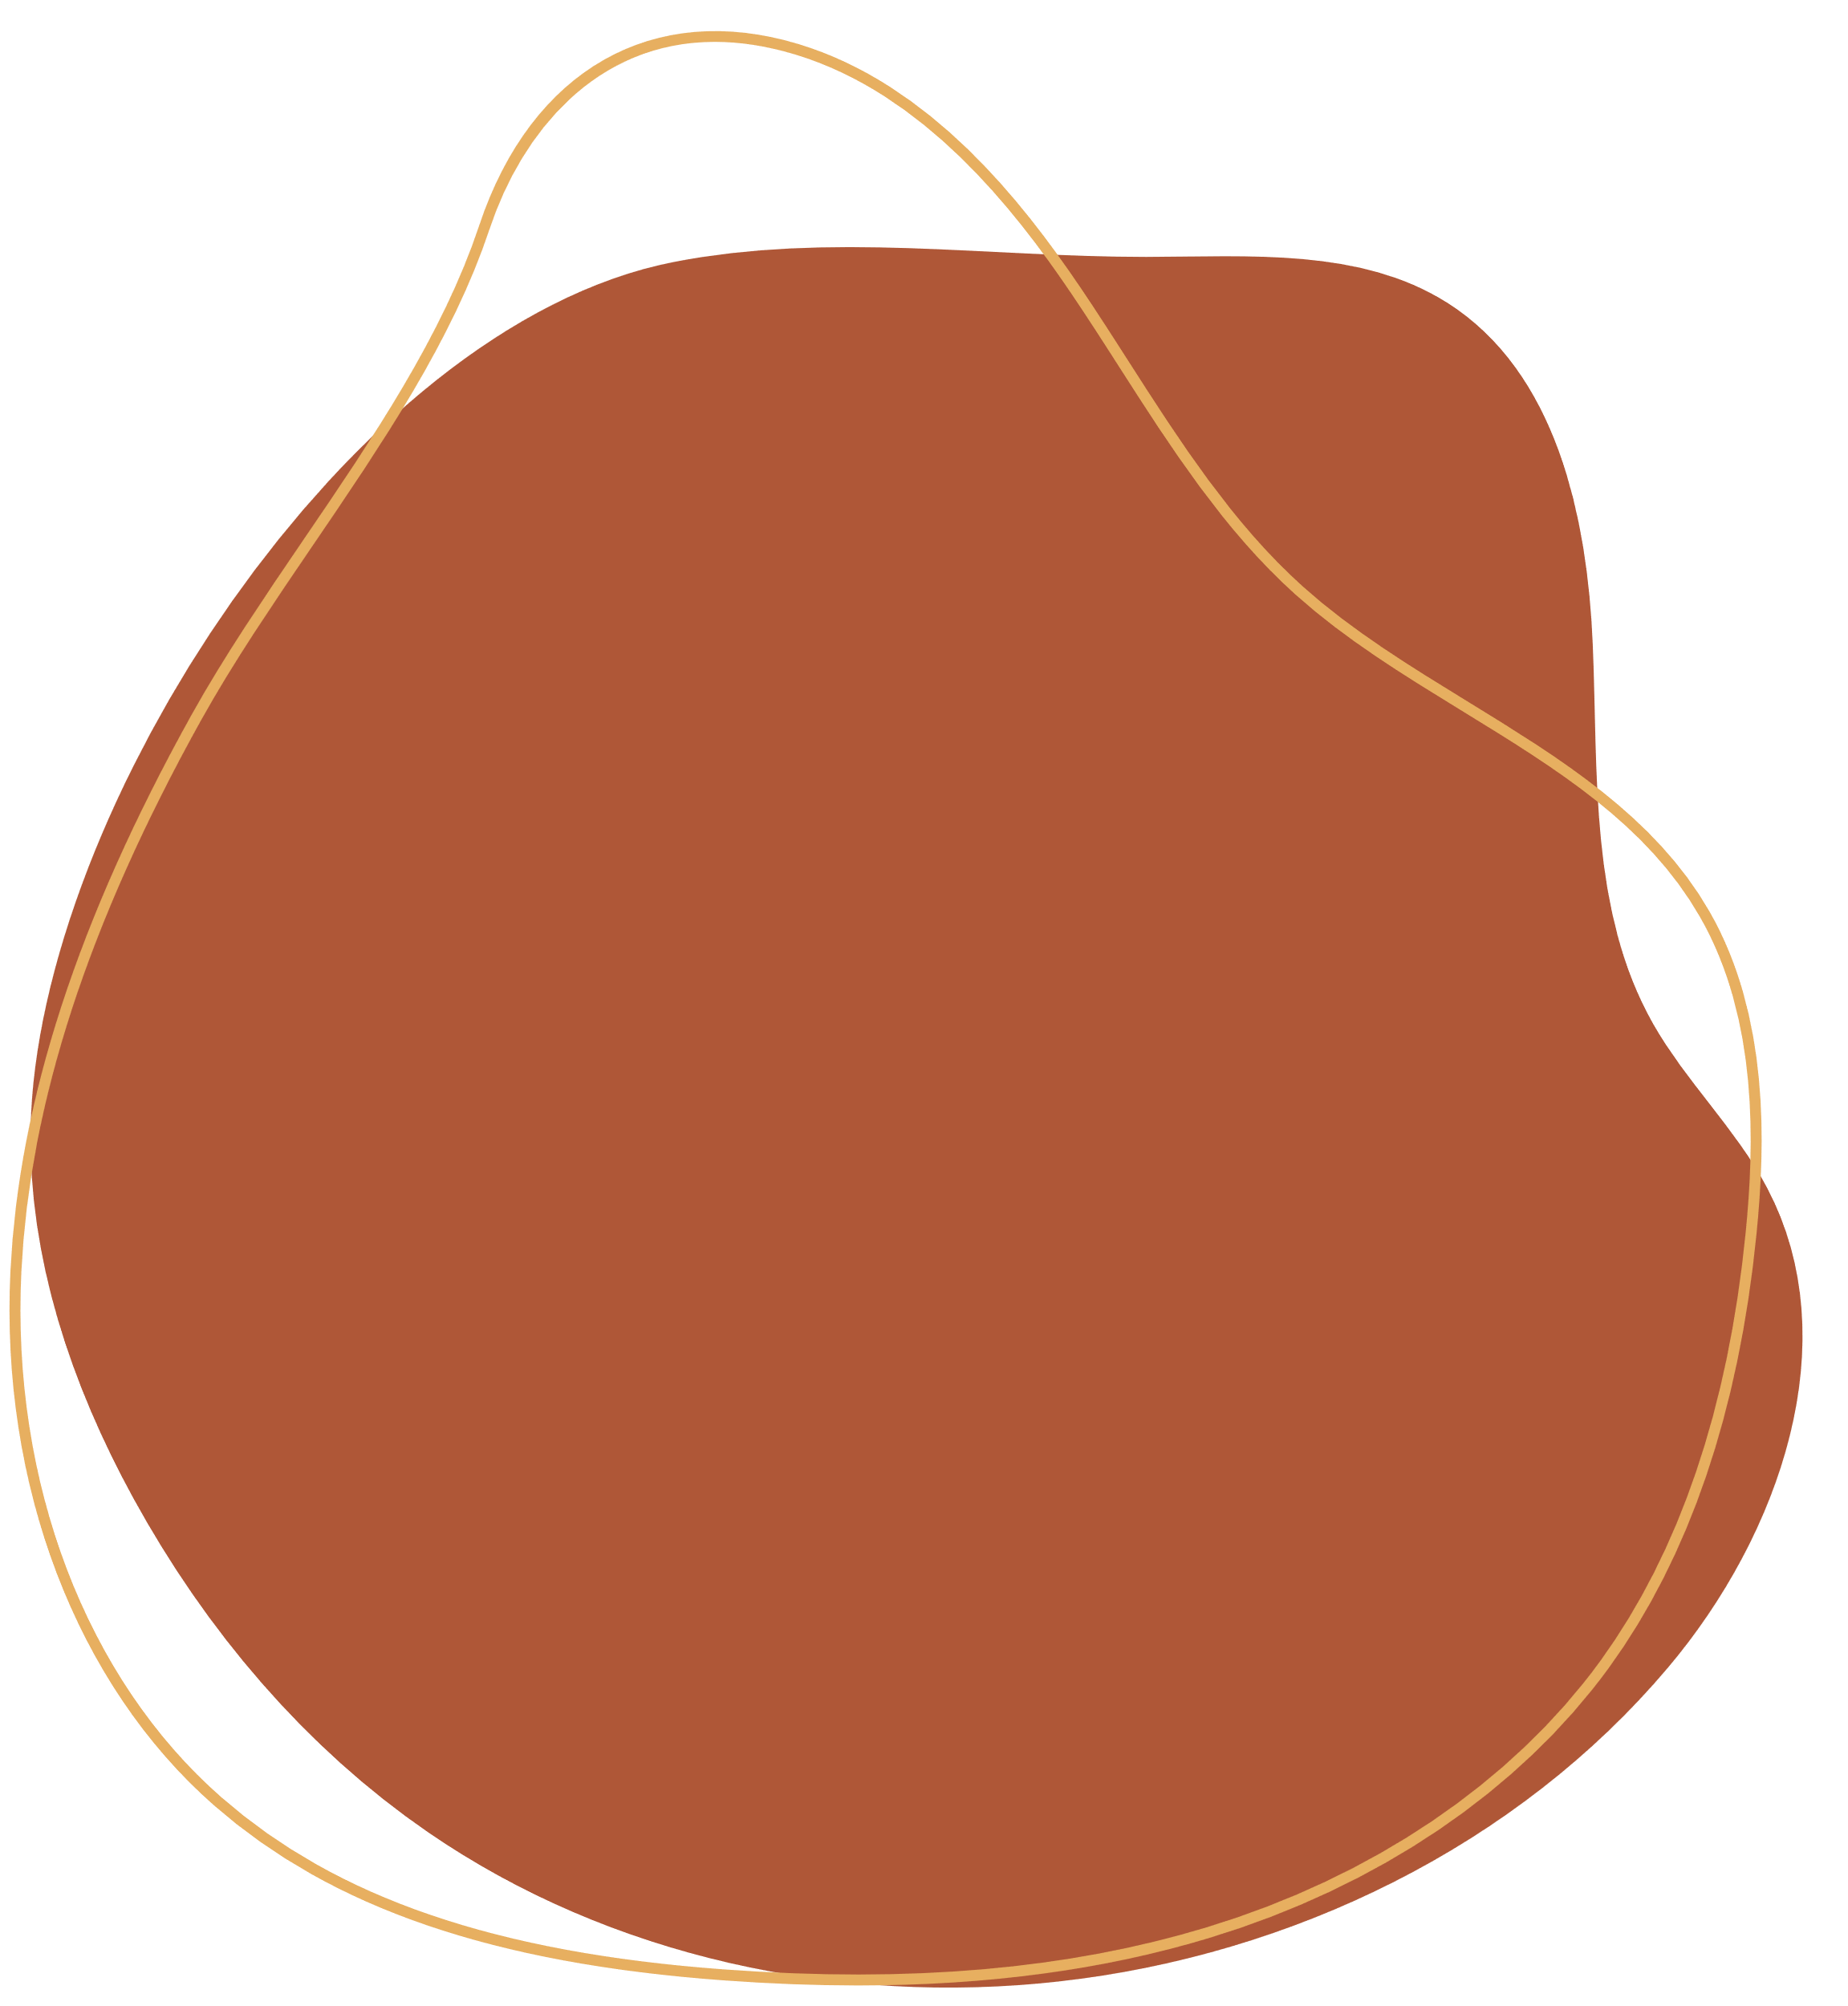


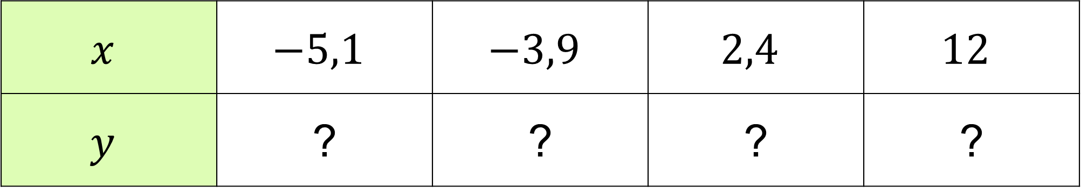
Ví dụ 2
Cho biết $x, y$ là hai đại lượng tỉ lệ thuận với nhau và khi $x=1,2$ thì $y=0,4$.
a) Tìm hệ số tỉ lệ của $y$ đối với $x$.
b) Viết công thức tính $y$ theo $x$.
c) Tìm số thích hợp cho trong bảng sau:
?
$$x$$ | $$−5,1$$ | $$−3,9$$ | $$2,4$$ | $$12$$
$$y$$ | ? | ? | ? | ?

Slide 5



Giải
a) Gọi $k$ là hệ số tỉ lệ của $y$ đối với $x$. Ta có $y=kx$.
Vì khi $x=1,2$thì $y=0,4$nên $0,4=k.1,2$
hay $k=\frac{0,4}{1,2}=\frac{4}{12}=\frac{1}{3}$.
b) Ta có công thức$y$theo $x$ là: $y=\frac{1}{3}x$.

Slide 6
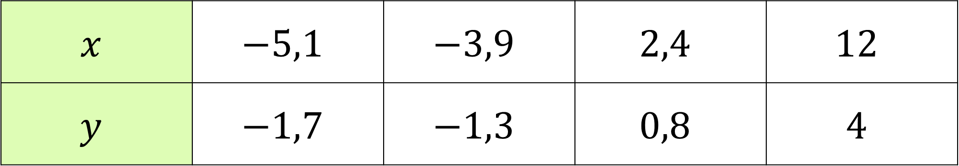

c) Khi $x=−5,1$thì $y=\frac{1}{3}.\left(−5,1\right)=−1,7$
Khi $x=−3,9$thì $y=\frac{1}{3}.\left(−3,9\right)=−1,3$
Khi $x=2,4$thì $y=\frac{1}{3}.2,4 =0,8$
Khi $x=12$thì $y=\frac{1}{3}.12 =4$.
Vậy ta có bảng:
$$x$$ | $$−5,1$$ | $$−3,9$$ | $$2,4$$ | $$12$$
$$y$$ | $$−1,7$$ | $$−1,3$$ | $$0,8$$ | $$4$$

Slide 7

Giải
a) Công thức tính quãng đường đi được $s (km)$ theo thời gian $t(h)$ của chuyển động là: $s=65.t$
b) Vì $s = 65.t$
$⇒$ $s$ và $t$ là hai đại lượng tỉ lệ thuận. Hệ số tỉ lệ của $s$ đối với $t$ là: $65$.
c) $s = 65.t$
+ Với $t=0,5⇒s=65.0,5= 32,5 (km)$
+ Với $t=\frac{3}{2}⇒s= 65. \frac{3}{2}=97,5 (km)$
+ Với $t=2⇒s=65.2=130 (km)$

Slide 8
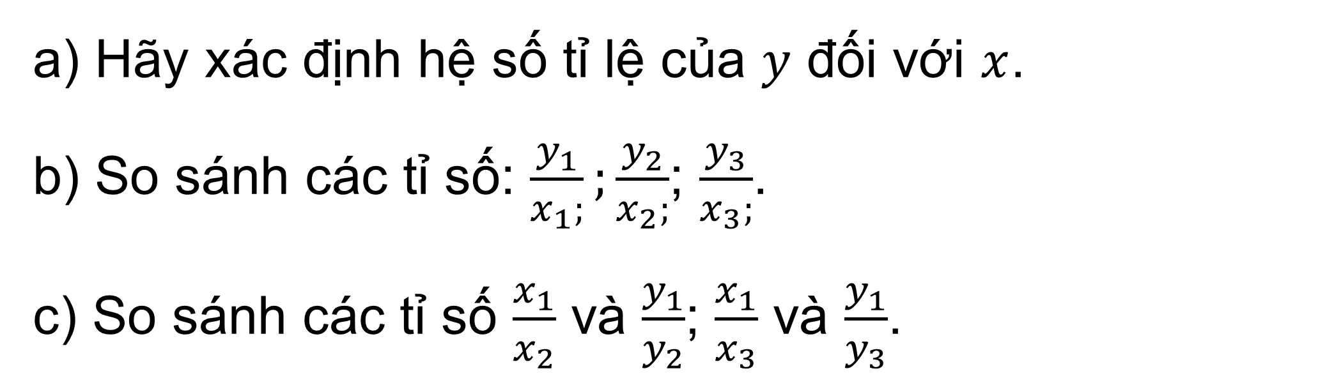
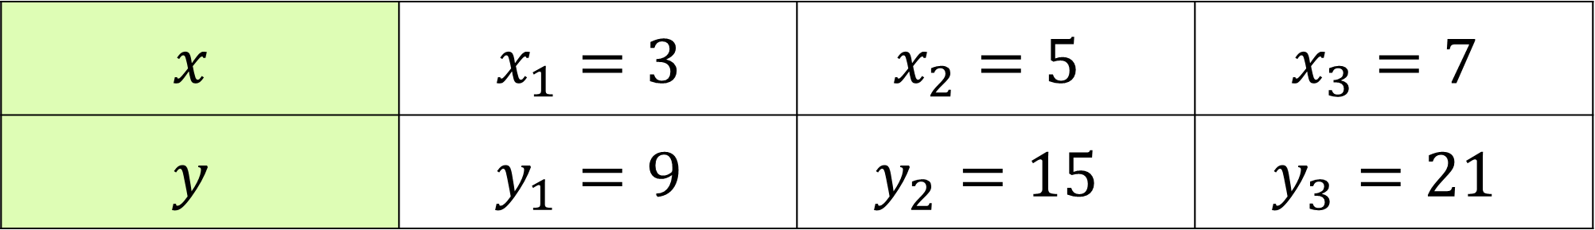
II. TÍNH CHẤT
HĐ2
Cho biết $x, y$là hai đại lượng tỉ lệ thuận với nhau:
$$x$$ | $$x_{1}=3$$ | $$x_{2}=5$$ | $$x_{3}=7$$
$$y$$ | $$y_{1}=9$$ | $$y_{2}=15$$ | $$y_{3}=21$$
a) Hãy xác định hệ số tỉ lệ của $y$ đối với $x$.
b) So sánh các tỉ số: $\frac{y_{1}}{x_{1};};\frac{y_{2}}{x_{2};}$; $\frac{y_{3}}{x_{3};}$.
c) So sánh các tỉ số $\frac{x_{1}}{x_{2}}$ và $\frac{y_{1}}{y_{2}}$; $\frac{x_{1}}{x_{3}}$ và $\frac{y_{1}}{y_{3}}$.

Slide 9
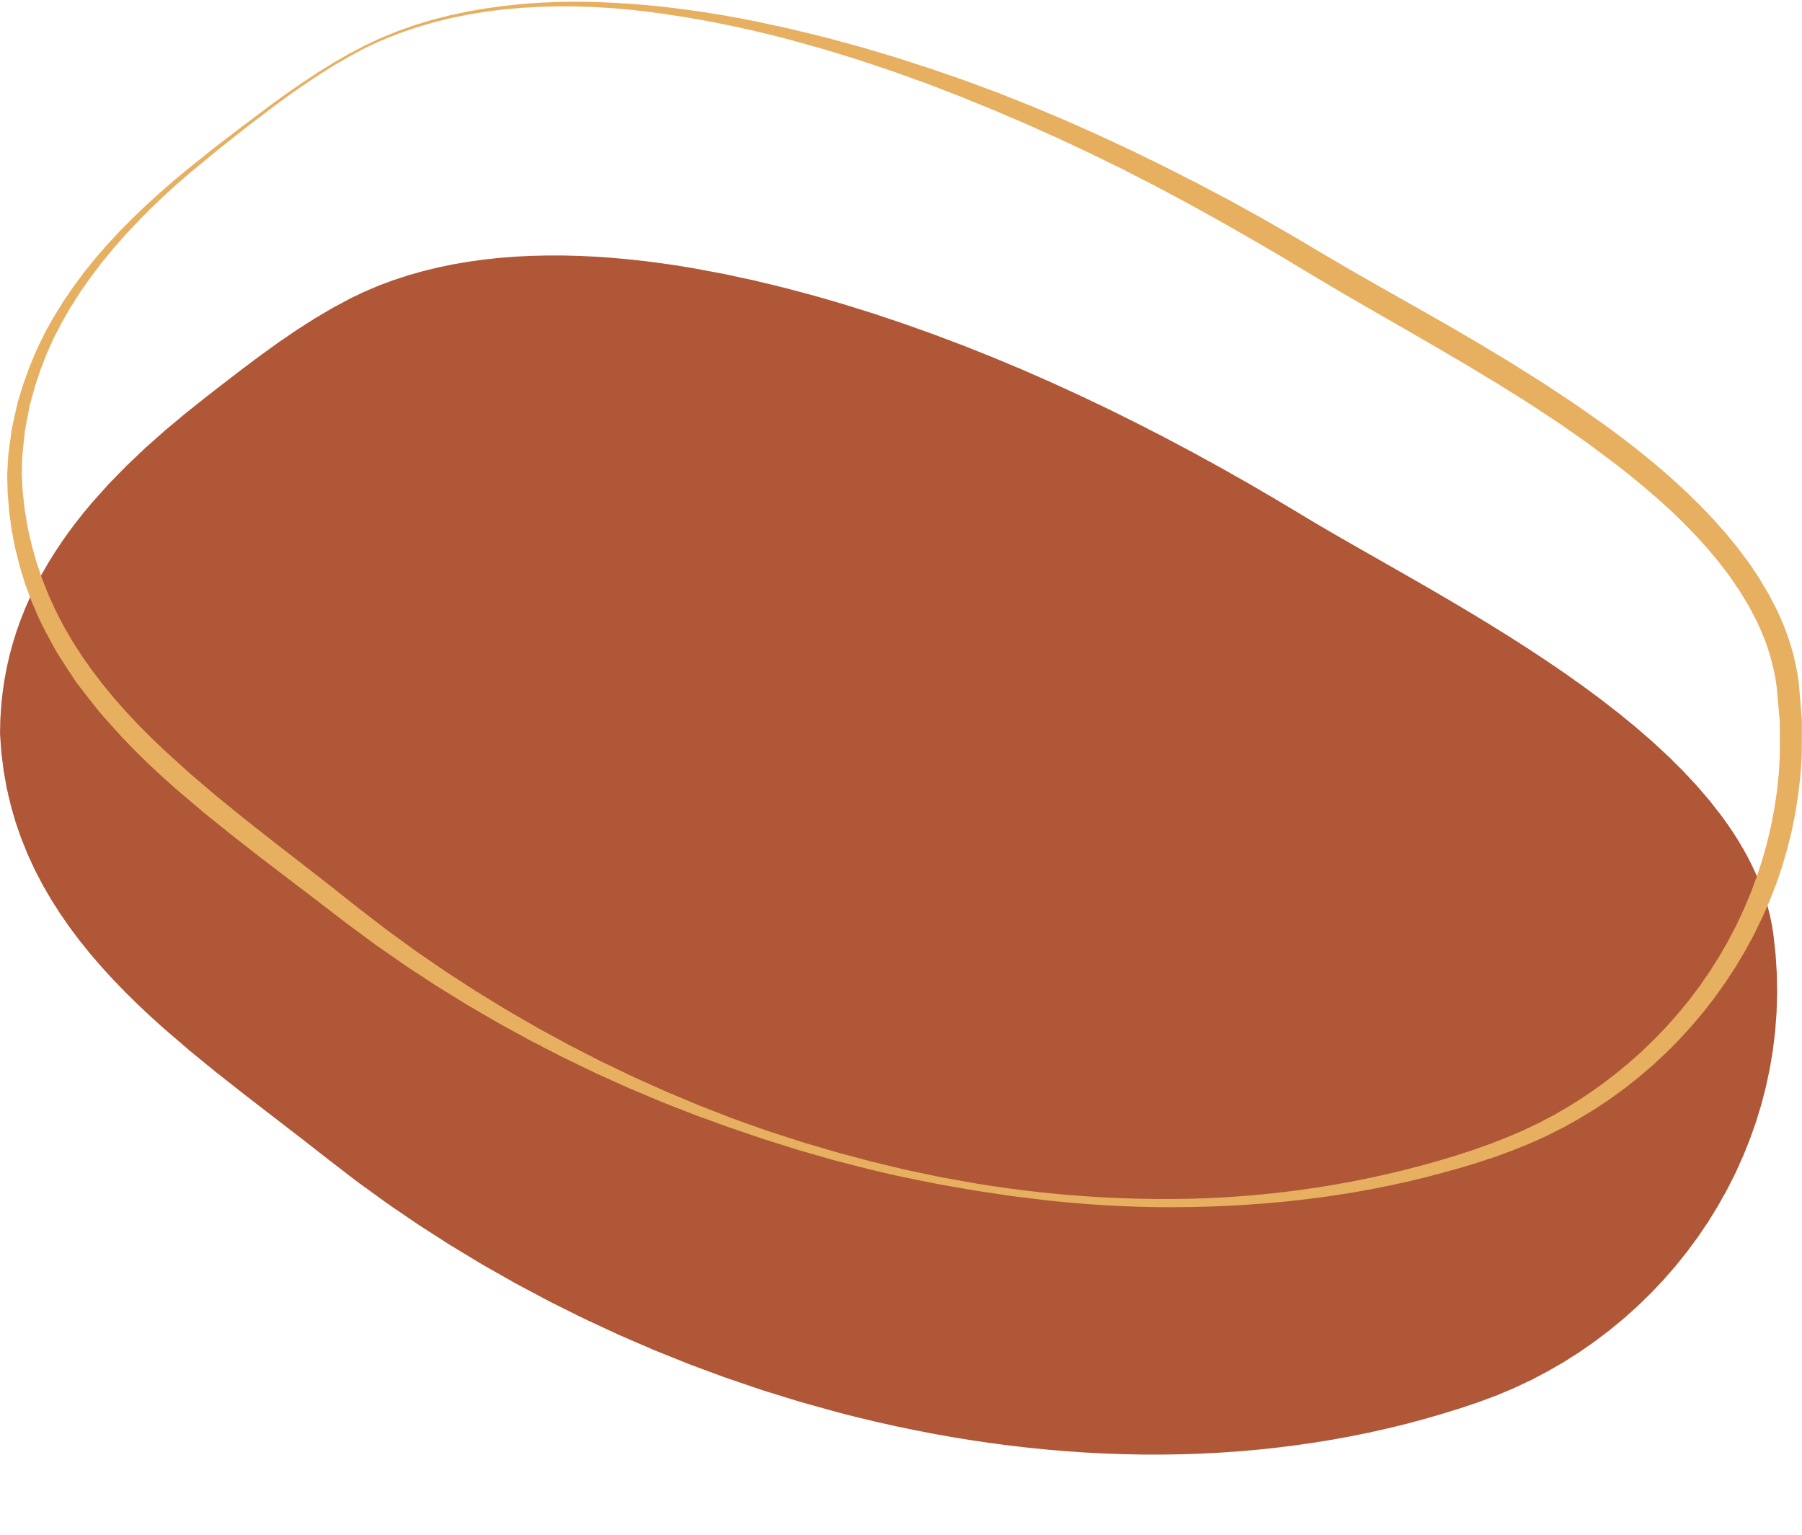

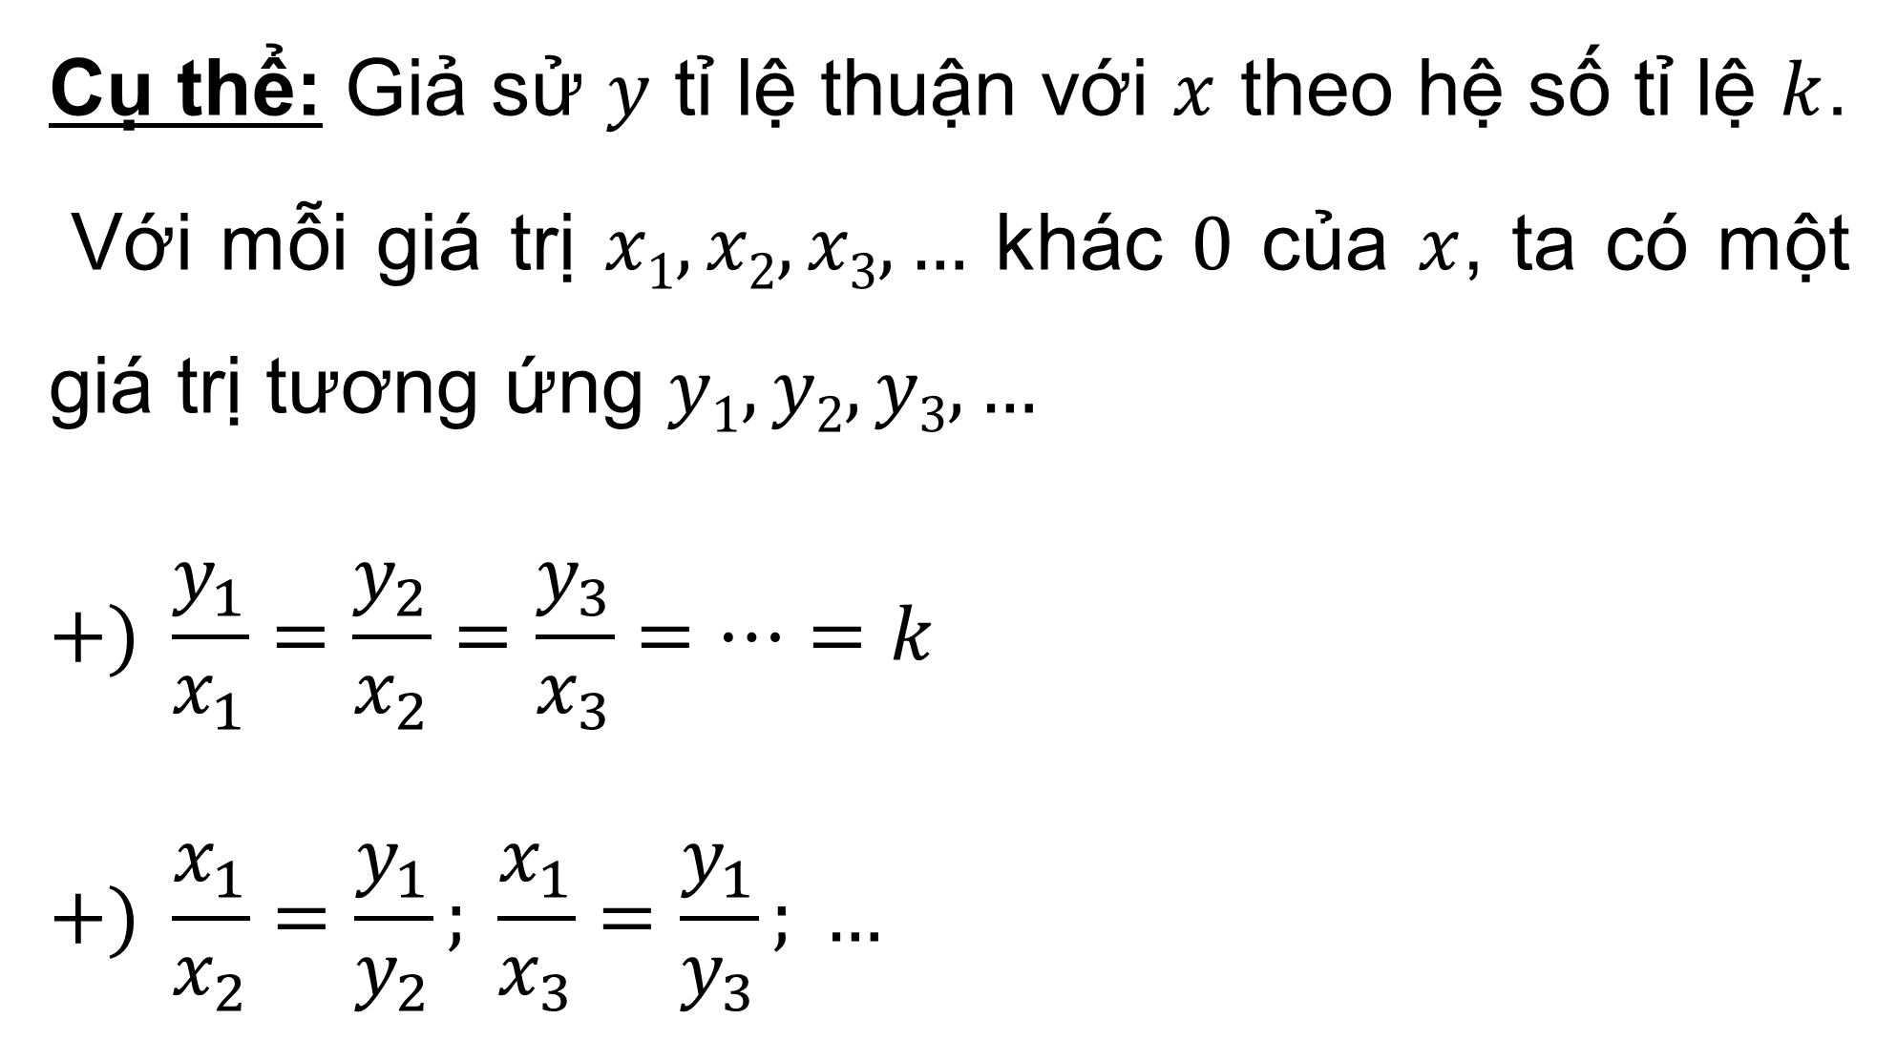
Cụ thể: Giả sử $y$ tỉ lệ thuận với $x$ theo hệ số tỉ lệ $k$.
Với mỗi giá trị $x1, x2, x3,…$ khác $0$ của $x$, ta có một giá trị tương ứng $y1, y2, y3,…$
$$+) \frac{y_{1}}{x_{1}}=\frac{y_{2}}{x_{2}}=\frac{y_{3}}{x_{3}}=…=k$$
$$+) \frac{x_{1}}{x_{2}}=\frac{y_{1}}{y_{2}}; \frac{x_{1}}{x_{3}}=\frac{y_{1}}{y_{3}}; …$$

Slide 10
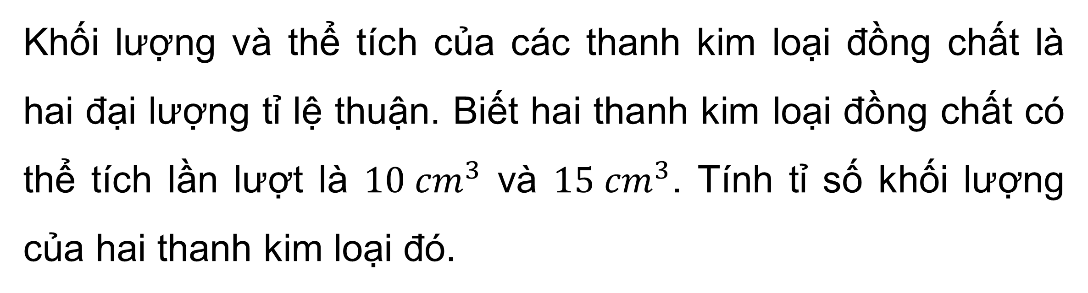
Ví dụ 3
Khối lượng và thể tích của các thanh kim loại đồng chất là hai đại lượng tỉ lệ thuận. Biết hai thanh kim loại đồng chất có thể tích lần lượt là $10 {cm}^{3}$ và $15 {cm}^{3}$. Tính tỉ số khối lượng của hai thanh kim loại đó.

Slide 11
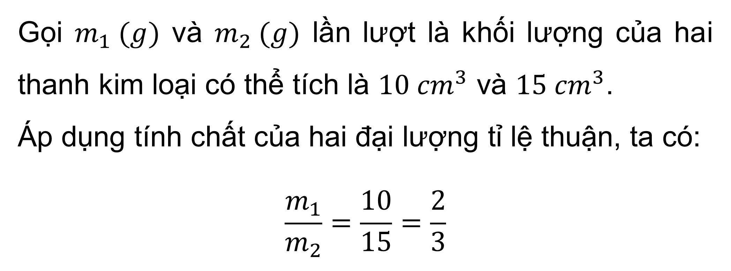
Giải
Gọi $m_{1} (g)$ và $m_{2} (g)$ lần lượt là khối lượng của hai thanh kim loại có thể tích là $10 {cm}^{3}$ và $15 {cm}^{3}$.
Áp dụng tính chất của hai đại lượng tỉ lệ thuận, ta có:
$$\frac{m_{1}}{m_{2}}=\frac{10}{15}=\frac{2}{3}$$

Slide 12
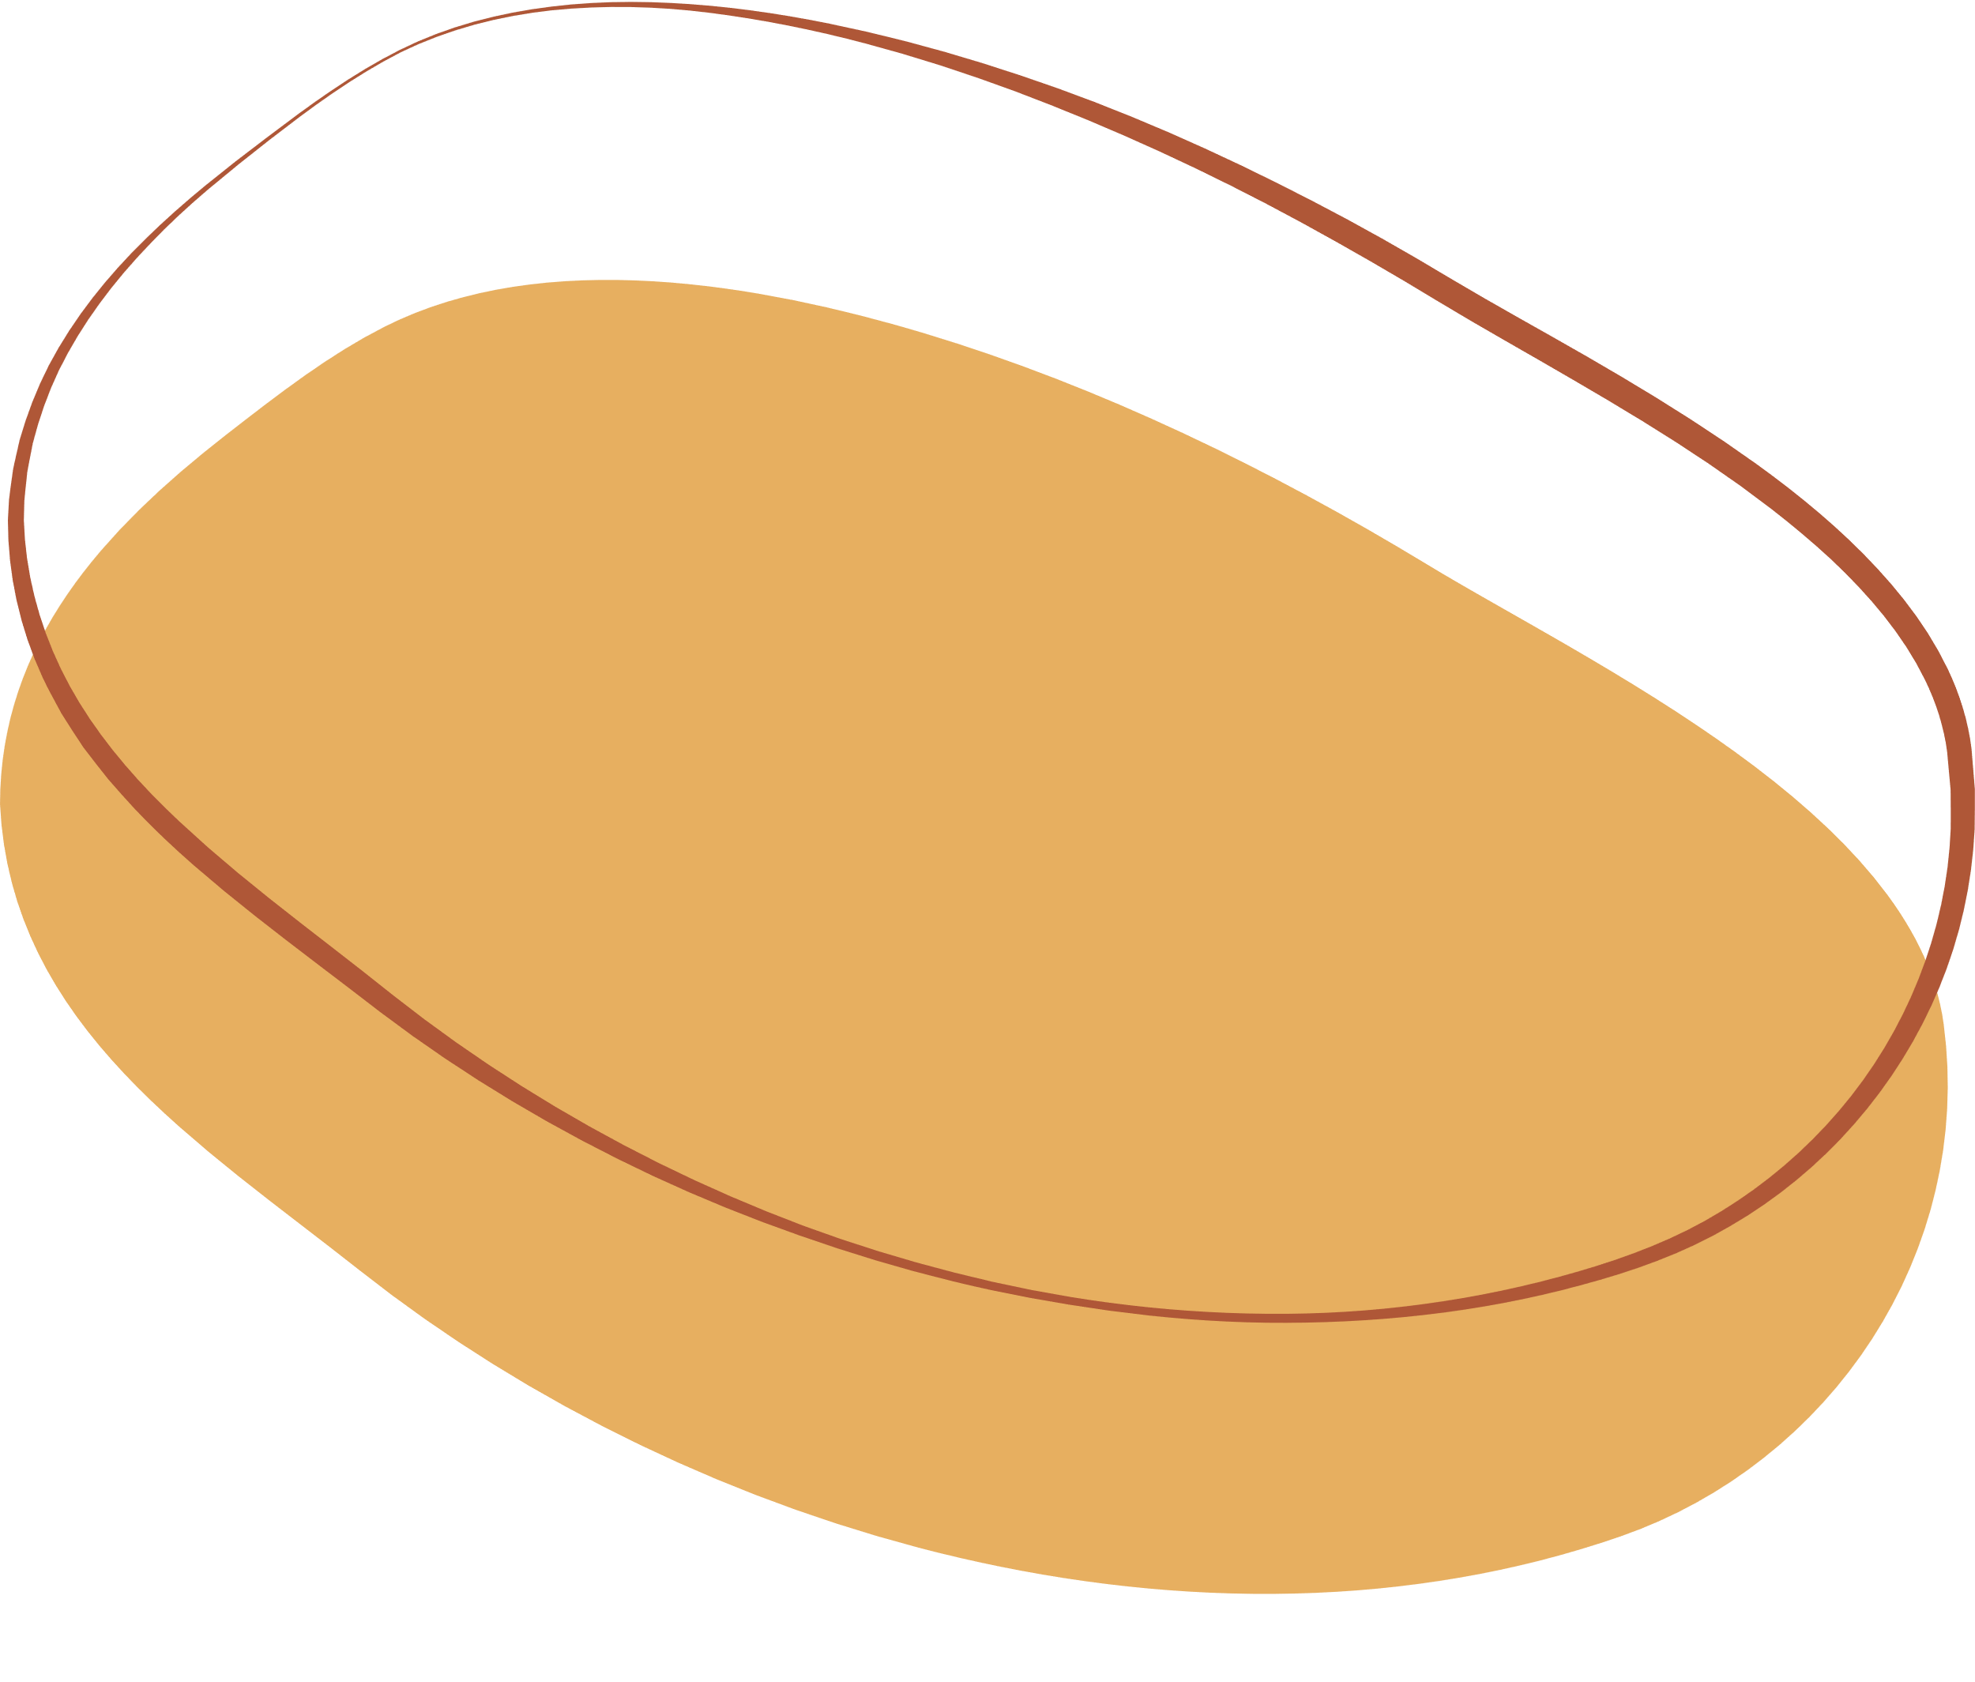


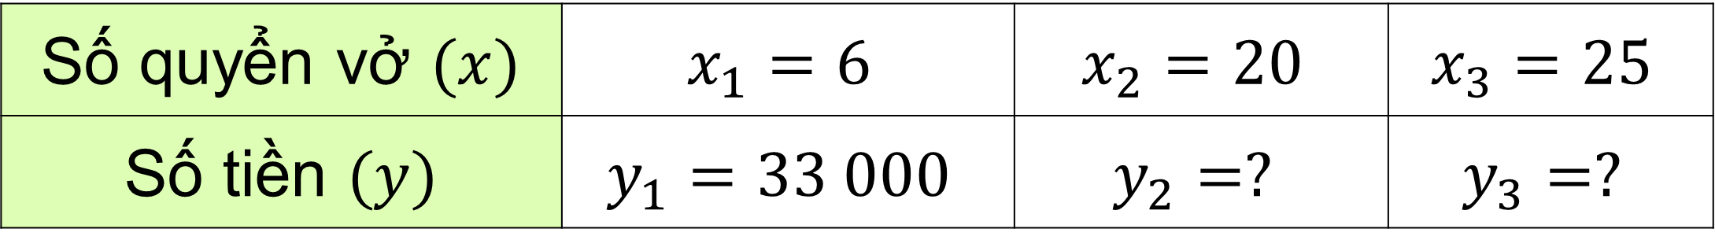
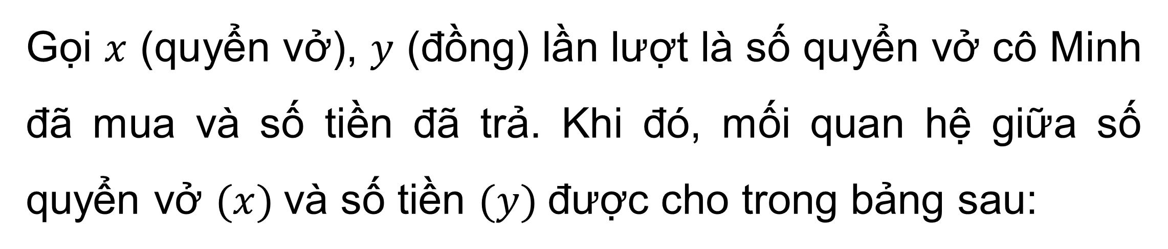
Giải
Gọi $x$ (quyển vở), $y$ (đồng) lần lượt là số quyển vở cô Minh đã mua và số tiền đã trả. Khi đó, mối quan hệ giữa số quyển vở $(x)$và số tiền $(y)$được cho trong bảng sau:
Số quyển vở $(x)$ | $$x_{1}=6$$ | $$x_{2}=20$$ | $$x_{3}=25$$
Số tiền $(y)$ | $$y_{1}=33 000$$ | $$y_{2}=?$$ | $$y_{3}=?$$

Slide 13

Giải
Gọi số trang máy in đó in được trong 3 phút là $x$ (trang, $x>0$)
Vì thời gian in và số trang in được là hai đại lượng tỉ lệ thuận nên theo tính chất của hai đại lượng tỉ lệ thuận, ta có:
$$\frac{120}{5}=\frac{x}{3}⇒x=\frac{120.3}{5}=72$$
$⇒$ Trong 3 phút máy đó in được 72 trang.

Slide 14
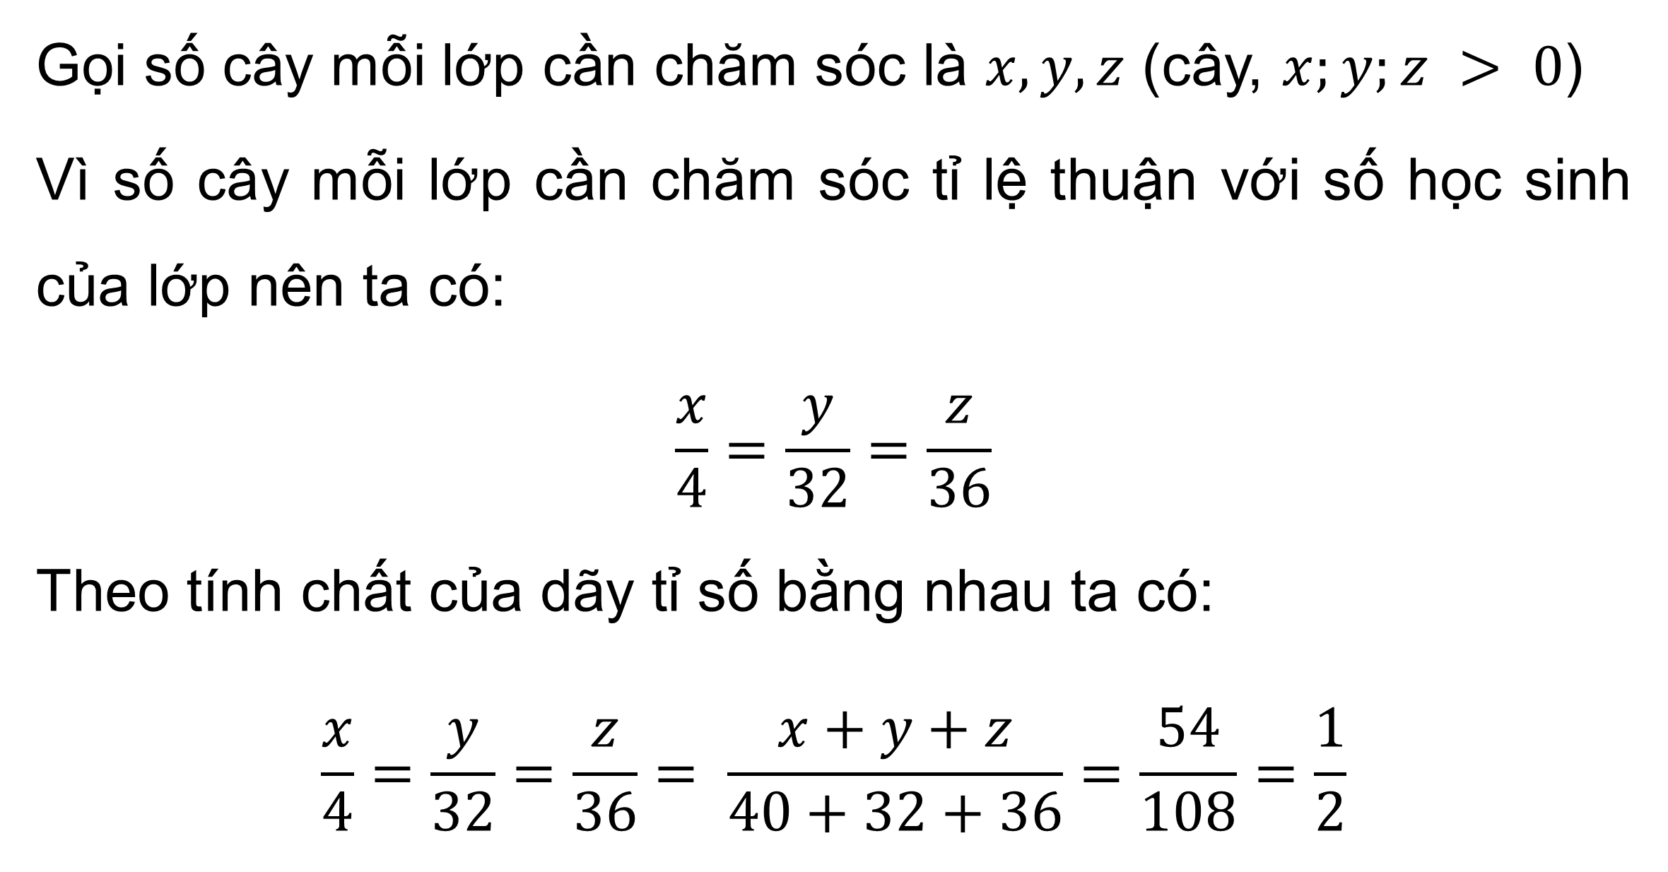
Giải
Gọi số cây mỗi lớp cần chăm sóc là $x,y,z$ (cây, $x;y;z > 0$)
Vì số cây mỗi lớp cần chăm sóc tỉ lệ thuận với số học sinh của lớp nên ta có:
$$\frac{x}{4}=\frac{y}{32}=\frac{z}{36}$$
Theo tính chất của dãy tỉ số bằng nhau ta có:
$$\frac{x}{4}=\frac{y}{32}=\frac{z}{36}= \frac{x+y+z}{40+32+36}=\frac{54}{108}=\frac{1}{2}$$

Slide 15

$$⇒x=40. \frac{1}{2}=20;y=32. \frac{1}{2}=16; z=36. \frac{1}{2}=18$$
Vậy số cây mỗi lớp cần chăm sóc là:
Lớp $7A$: $20$ cây
Lớp $7B$: $16$ cây
Lớp $7C$: $18$ cây

Slide 16
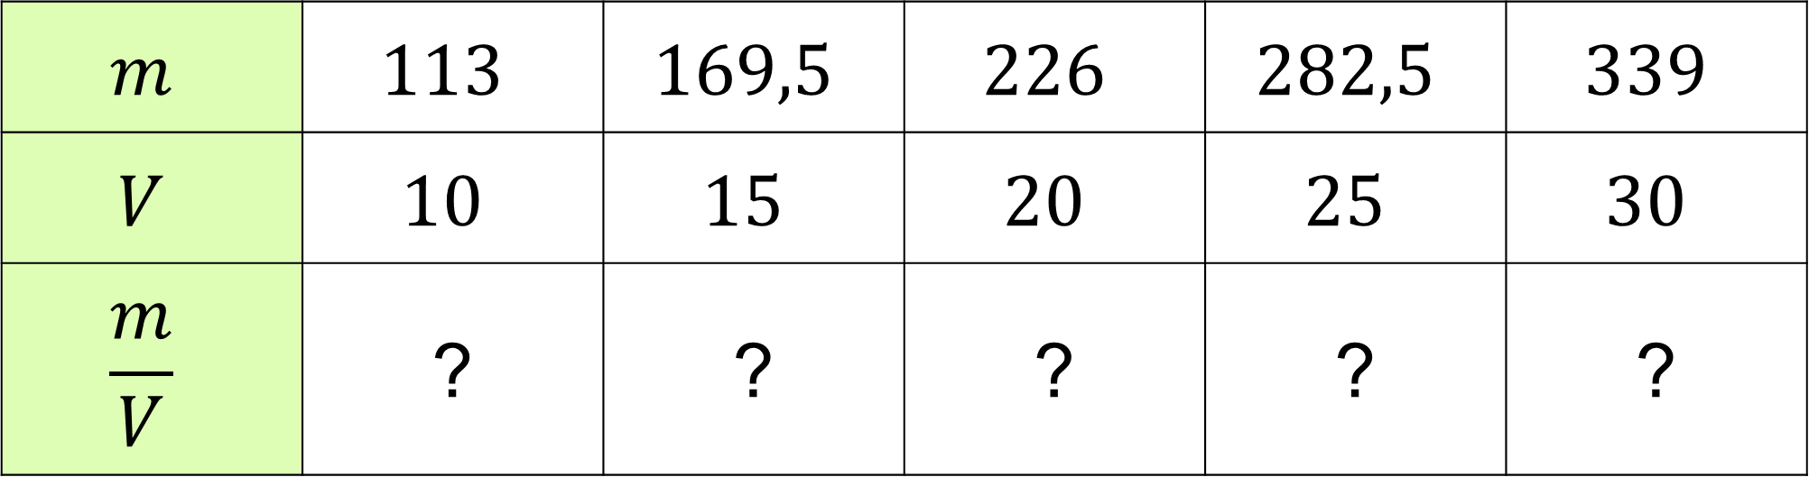
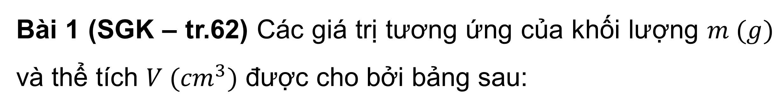
LUYỆN TẬP
Bài 1 (SGK – tr.62) Các giá trị tương ứng của khối lượng $m (g)$ và thể tích $V ({cm}^{3})$ được cho bởi bảng sau:
$$m$$ | $$113$$ | $$169,5$$ | $$226$$ | $$282,5$$ | $$339$$
$$V$$ | $$10$$ | $$15$$ | $$20$$ | $$25$$ | $$30$$
$$\frac{m}{V}$$ | ? | ? | ? | ? | ?
a) Tìm số thích hợp cho
b) Hai đại lượng m và V có tỉ lệ thuận với nhau không? Vì sao?
?

Slide 17

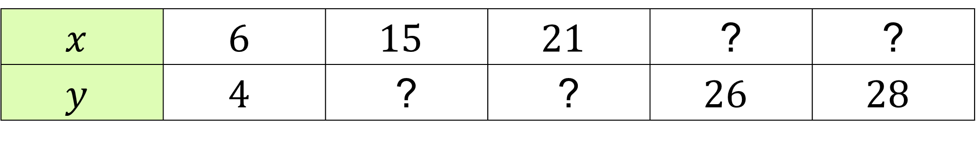
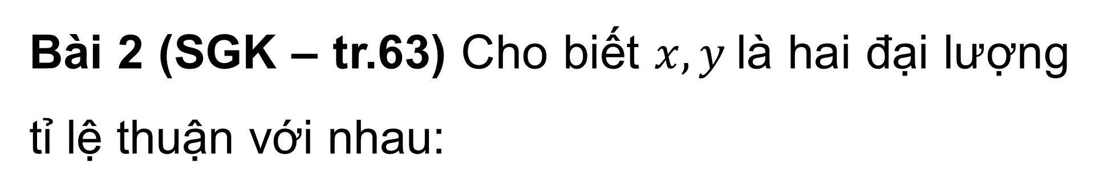
Bài 2 (SGK – tr.63) Cho biết $x, y$là hai đại lượng tỉ lệ thuận với nhau:
$$x$$ | $$6$$ | $$15$$ | $$21$$ | ? | ?
$$y$$ | $$4$$ | ? | ? | $$26$$ | $$28$$
a) Xác định hệ số tỉ lệ của $y$ đối với $x$. Viết công thức tính $y$ theo $x$.
b) Xác định hệ số tỉ lệ của $x$ đối với $y$. Viết công thức tính $x$ theo $y$.
c) Tìm số thích hợp cho
?

Slide 18
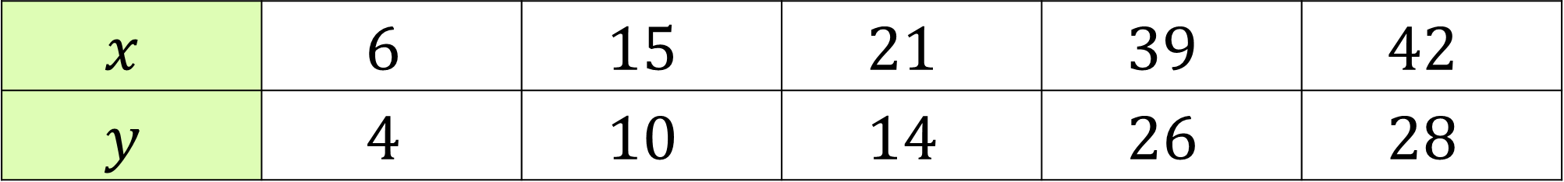

Giải
a) Hệ số tỉ lệ của $y$ đối với $x$: $k_{1}=\frac{6}{4}=\frac{3}{2}$
Công thức tính $y$ theo $x$: $y=k_{1}.x=\frac{3}{2}.x$
b) Hệ số tỉ lệ của $x$ đối với $y$: $k_{2}=\frac{4}{6}=\frac{2}{3}$
Công thức tính $x$ theo $y$: $x=k_{2}.y=\frac{2}{3}.y$
c) Hoàn thành bảng
$$x$$ | $$6$$ | $$15$$ | $$21$$ | $$39$$ | $$42$$
$$y$$ | $$4$$ | $$10$$ | $$14$$ | $$26$$ | $$28$$

Slide 19


Giải
Gọi khối lượng muối có trong $12 l$ nước biển là $x(g, x>0)$
Vì lượng nước biển và lượng muối nó chứa là hai đại lượng tỉ lệ thuận nên theo tính chất của hai đại lượng tỉ lệ thuận, ta có:
$$\frac{175}{5}=\frac{x}{12}⇒x=\frac{175.12}{5}=420$$
$⇒$ Trung bình 12l nước biển chứa $420 g$ muối.

Slide 20

Giải
Đổi $250 g = 0,25 kg$
Gọi khối lượng đường phèn và thể tích mật ong cần là $x \left(kg\right), y (l)$ $(x,y>0)$.
Vì khối lượng chanh và đường phèn là hai đại lượng tỉ lệ thuận; khối lượng chanh và thể tích mật ong là hai đại lượng tỉ lệ thuận nên theo tính chất của hai đại lượng tỉ lệ thuận, ta có:
$$\frac{0,5}{0,25}=\frac{2,5}{x}⇒x=\frac{0,25.2,5}{0,5}=1,25; \frac{0,5}{0,5}=\frac{2,5}{y}⇒y=\frac{2,5.0,5}{0,5}=2,5$$
Vậy khối lượng đường phèn và mật ong cần để ngâm là: đường phèn $1,25 kg$; mật ong $2,5 l$.

Slide 21

Giải
a) Đường đô thị cô Hạnh đi được: $65 :13,9. 100≈468 (km)$
Đường hỗn hợp cô Hạnh đi được: $65 :9,9.100≈657 (km)$
Đường cao tốc cô Hạnh đi được: $65 :7,5.100≈867 (km)$
b) Để đi quãng đường 400 km trên đường đô thị, bình xăng ô tô của Hạnh cần có tối thiểu: $400:100. 13,9=55,6$ (lít)
c) Để đi quãng đường 300 km trên đường hỗn hợp và 300 km trên đường cao tốc, trong bình xăng chiếc xe ô tô của cô Hạnh cần có tối thiểu:
$300:100. 9,9+300:100. 7,5=52,2$ (lít).

Slide 22

HƯỚNG DẪN VỀ NHÀ
Ghi nhớ kiến thức trong bài.
Hoàn thành bài tập trong SBT.
Chuẩn bị bài mới “Bài 8. Đại lượng tỉ lệ nghịch”.

